Slide 1
Алгоритмы.
Далее

Slide 2

Содержание.
Что такое алгоритм?
Свойства алгоритма.
Форма записи алгоритмов.
Базовые алгоритмические структуры.

Slide 3
Что такое алгоритм?
Далее
Человек ежедневно встречается с необходимостью следовать тем или иным правилам, выполнять различные инструкции и указания. Например, переходя через дорогу на перекрестке без светофора надо сначала посмотреть направо. Если машин нет, то перейти полдороги, а если машины есть, ждать, пока они пройдут, затем перейти полдороги. После этого посмотреть налево и, если машин нет, то перейти дорогу до конца, а если машины есть, ждать, пока они пройдут, а затем перейти дорогу до конца.
В математике для решения типовых задач мы используем определенные правила, описывающие последовательности действий. Например, правила сложения дробных чисел, решения квадратных уравнений и т. д. Обычно любые инструкции и правила представляют собой последовательность действий, которые необходимо выполнить в определенном порядке. Для решения задачи надо знать, что дано, что следует получить и какие действия и в каком порядке следует для этого выполнить. Предписание, определяющее порядок выполнения действий над данными с целью получения искомых результатов, и есть алгоритм.

Slide 4

Назад
Алгоpитм — заранее заданное понятное и точное предписание возможному исполнителю совершить определенную последовательность действий для получения решения задачи за конечное число шагов.
Название "алгоритм" произошло от латинской формы имени величайшего среднеазиатского математика Мухаммеда ибн Муса ал-Хорезми (Alhorithmi), жившего в 783—850 гг. В своей книге "Об индийском счете" он изложил правила записи натуральных чисел с помощью арабских цифр и правила действий над ними "столбиком", знакомые теперь каждому школьнику. В XII веке эта книга была переведена на латынь и получила широкое распространение в Европе. Понятие алгоритма является не только одним из главных понятий математики, но одним из главных понятий современной науки. Более того, с наступлением эры информатики алгоритмы становятся одним из важнейших факторов цивилизации

Slide 5
Свойства алгоритма.
Далее
Основные свойства алгоритмов следующие:
1. Понятность для исполнителя — исполнитель алгоритма должен понимать, как его выполнять. Иными словами, имея алгоритм и произвольный вариант исходных данных, исполнитель должен знать, как надо действовать для выполнения этого алгоритма.
2. Дискpетность (прерывность, раздельность) — алгоpитм должен пpедставлять пpоцесс pешения задачи как последовательное выполнение пpостых (или pанее опpеделенных) шагов (этапов).
3.Опpеделенность — каждое пpавило алгоpитма должно быть четким, однозначным и не оставлять места для пpоизвола. Благодаpя этому свойству выполнение алгоpитма носит механический хаpактеp и не тpебует никаких дополнительных указаний или сведений о pешаемой задаче.

Slide 6
Назад
4. Pезультативность (или конечность) состоит в том, что за конечное число шагов алгоpитм либо должен пpиводить к pешению задачи, либо после конечного числа шагов останавливаться из-за невозможности получить решение с выдачей соответствующего сообщения, либо неограниченно продолжаться в течение времени, отведенного для исполнения алгоритма, с выдачей промежуточных результатов.
5. Массовость означает, что алгоpитм pешения задачи pазpабатывается в общем виде, т.е. он должен быть пpименим для некотоpого класса задач, pазличающихся лишь исходными данными. Пpи этом исходные данные могут выбиpаться из некотоpой области, котоpая называется областью пpименимости алгоpитма.

Slide 7
Форма записи алгоритма.
Далее
На практике наиболее распространены следующие формы представления алгоритмов:
словесная (запись на естественном языке);
графическая (изображения из графических символов);
псевдокоды (полуформализованные описания алгоритмов на условном алгоритмическом языке, включающие в себя как элементы языка программирования, так и фразы естественного языка, общепринятые математические обозначения и др.);
программная (тексты на языках программирования).

Slide 8
Словесное описание алгоритма.
Назад
Далее
Словесный способ записи алгоритмов представляет собой описание последовательных этапов обработки данных. Алгоритм задается в произвольном изложении на естественном языке
Словесный способ не имеет широкого распространения, так как такие описания:
строго не формализуемы; страдают многословностью записей;
допускают неоднозначность толкования отдельных предписаний.

Slide 9
Назад
Далее
Например. Записать алгоритм нахождения наибольшего общего делителя
(НОД) двух натуральных чисел (алгоритм Эвклида).
Алгоритм может быть следующим:
задать два числа;
если числа равны, то взять любое из них в качестве ответа и остановиться, в противном случае продолжить выполнение алгоритма;
определить большее из чисел;
заменить большее из чисел разностью большего и меньшего из чисел;
повторить алгоритм с шага 2.
Описанный алгоритм применим к любым натуральным числам и должен приводить к решению поставленной задачи.

Slide 10
Графическое описание алгоритма.
Назад
Далее
Графический способ представления алгоритмов является более компактным и наглядным по сравнению со словесным.
При графическом представлении алгоритм изображается в виде последовательности связанных между собой функциональных блоков, каждый из которых соответствует выполнению одного или нескольких действий.
Такое графическое представление называется схемой алгоритма или блок-схемой. В блок-схеме каждому типу действий (вводу исходных данных, вычислению значений выражений, проверке условий, управлению повторением действий, окончанию обработки и т.п.) соответствует геометрическая фигура, представленная в виде блочного символа. Блочные символы соединяются линиями переходов, определяющими очередность выполнения действий. В таблице приведены наиболее часто употребляемые символы.

Slide 11
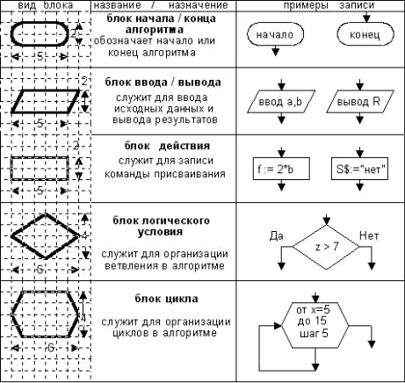
Основные блоки для графической записи алгоритма.
Назад

Slide 12



Базовые алгоритмические структуры.
Далее
Выделяют следующие виды алгоритмов:линейный, разветвляющийся, циклический и комбинированный. При определении вида алгоритма пользуются ключевыми словами.
Вид алгоритма. | Ключевые слова | Структура
Алгоритм, в котором есть структура СЛЕДОВАНИЕ называется линейным. Следование – расположение действий друг за другом | Ключевых слов нет.
Алгоритм, в котором есть структура ВЕТВЛЕНИЕ называется разветвляющимся. Ветвление – выбор действия от какого-либо условия. | Если…то…иначе…; При…(в значении если)
Алгоритм, в котором есть структура ЦИКЛ называется циклическим. Цикл – неоднократное повторение каких-либо действий. | От…до…; …раз; Пока…; Если…(в значении пока…);

Slide 13
Примеры алгоритмов.
Назад
Далее
Линейный
Ветвление
Циклический

Slide 14
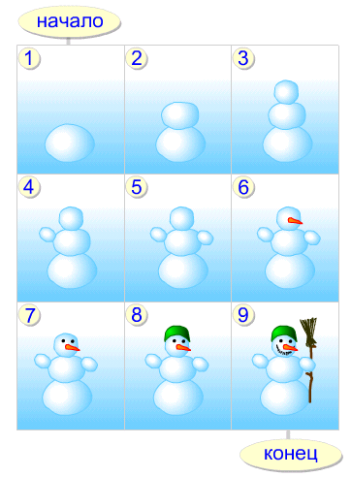
Линейный алгоритм.
Назад
Далее
На рисунке представлен алгоритм
лепки снеговика.

Slide 15

Ветвление.
Назад
Далее
На рисунке
продемонстрирован
алгоритм ветвления
на примере выбора
пути маршрута.

Slide 16
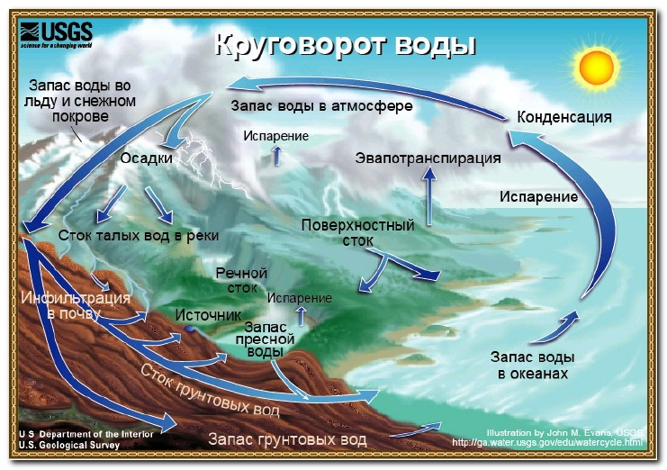
Цикл.
Назад
Закончить
На данном рисунке
продемонстрирован
циклический алгоритм
на примере круговорота
воды в природе.

